Slide 1
「私たちの考える２０２０年」 ～信頼性社会の実現～

Slide 2


新たな価値の尺度の誕生
お金
ステータス
環境意識
個人の信頼性
その人が信頼できるかどうか？が重要な判断基準

Slide 3
“リアル”での良い行いによって 信頼性を保証
信頼性社会の実現
個人の“信頼性”を可視化、蓄積し
社会全体を良い方向へシフト

Slide 4
誰を対象としたサービス？
旅行者を
ウェルカムしたい！
◼︎東京オリンピック
◼︎2020年、訪日外国人数2,000万人
現状：1,300万人（2014）
→日本を訪れた外国人の“困りごと”を解決！
※第１回ハッカソンまでの内

Slide 5
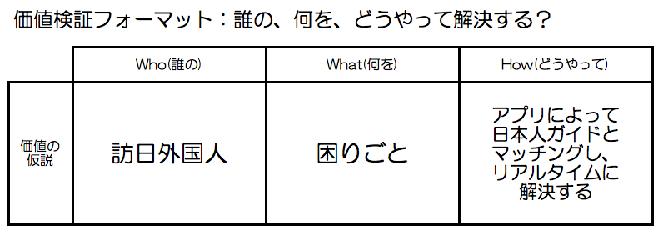
価値検証

Slide 6
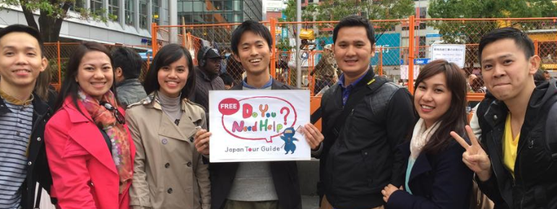
困った訪日外国人、日本人ガイドはいるのか？
価値検証（１）
📍渋谷で外国人のお助けボランティアに参加（Japan Tour Guide）
外国人
お土産買うなら
どこ？？
道に迷った！
日本人
：○
旅行者を
喜ばせたい！
英語喋りたい！
困った訪日外国人
助けたい日本人
：○

Slide 7
どう解決するのか？
価値検証 （2）
 | その場でお助け | インフォメーション | 体験
困り度
信頼性 |  |  | △
実現性
○
△
△
○
×
×
○
○
×
すぐに解決できなければ
ガイドは不要
本当に求めていたのは
日本人とのふれあい体験
△

Slide 8
旅行者向けおもてなしサービス
助けたい日本人 助けられたい外国人
アクティビティでマッチング
Ex.買い物、観光、ご飯、サイクリング
WOW!
例えば、「４月２６日暇な渋谷在住の日本人」と
「４月２６日関東で日本食を食べたい外国人」をマッチング

Slide 9
マーケット
実際に会う
Voyagin（アクティビティー）
Japan Tour Guide（ガイド）
Meetrip（アクティビティー）
Local Fellow（ご飯）
Airbnb(宿泊）
Meetup（イベント）
Kitchhike（ご飯）
有償
無償
カード会社（コンシェルジュ）
LACU（チャットでお助け）
観光庁、行政の案内情報サイト
会わない
訪日外国人が求める体験のボリューム・バリエーションを
満たすポテンシャルのあるゾーン

Slide 10
サービスを“爆発”させるために取り除くべきハードル
初心者がガイドするってハードル高い、難しい
どこに連れて行けばいいかわからない、外人って何もとめてる？
本当に困っていたのは“ガイド”
ハードル

Slide 11
旅行者おもてなしサービス“TripRecipe”
助けたい日本人 助けられたい外国人
WOW!
Support
・今まで喜ばれたスポット、レストラン、お土産
・喜ばれる話題、ガイドノウハウ
行った・行きたいアクティビティのログを貯め、
最高の“おもてなしレシピ”をもてなす側に提供・サポート！

Slide 12
～実演～

Slide 13
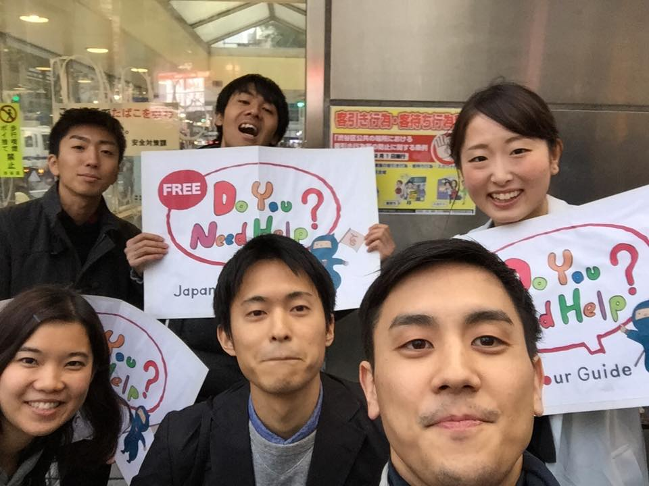
日本へようこそ！
最高の“お・も・て・な・し”を提供します！
着々と信頼性社会を目指していきます！

